Slide 1
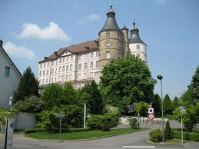
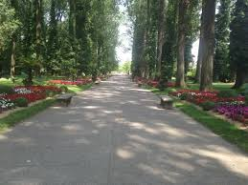
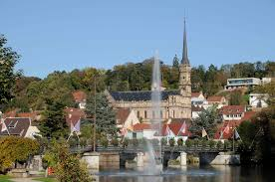
Championnat de France avril 2019
MONTBÉLIARD (Doubs)
PROJET
Comité Franche-Comté

Slide 2
À la croisée des chemins…
Paris/Montbéliard : 2h15
AEROPORT 50 min
GARE TGV 15 min
MONTBELIARD
Lyon/Montbéliard : 2h25
Autoroute A36
Marseille/Montbéliard : 4h15

Slide 3
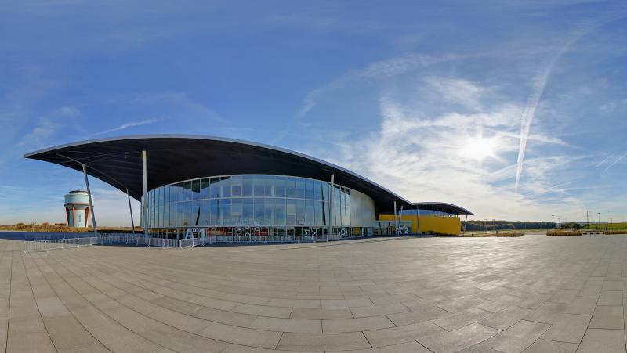
Lieu des Championnats
L’AXONE, la salle des grands événements : concerts de variétés françaises et internationales, compétitions sportives de prestige, humour et shows à grand spectacle...

Slide 4
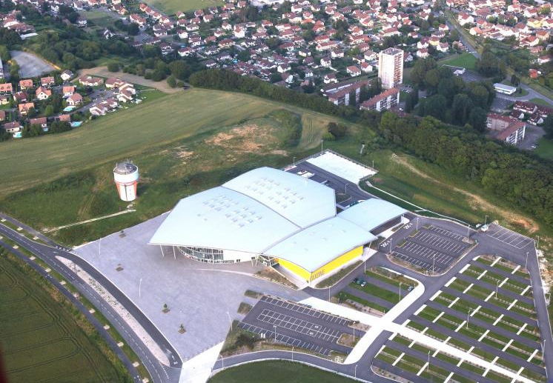
Une structure d’accueil
accessible à tous
Arrêt de bus
Parking
gratuit

Slide 5
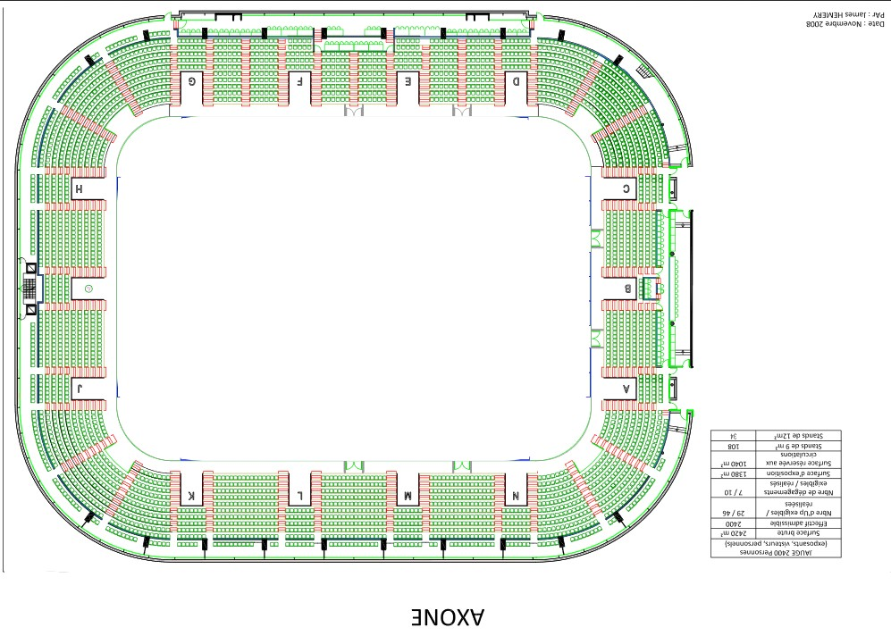
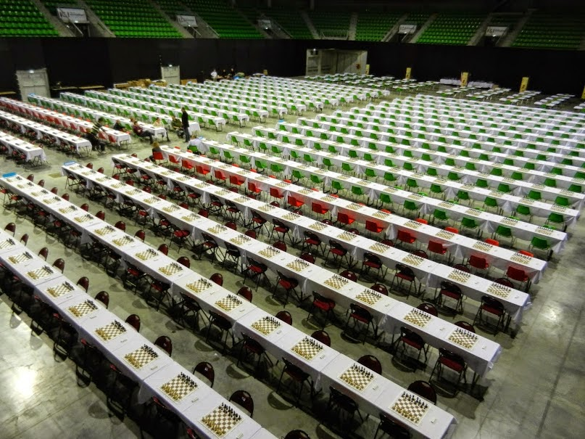
Salle de 2500m²
WIFI
Ecran géant
Régisseur
Electricien

Slide 6
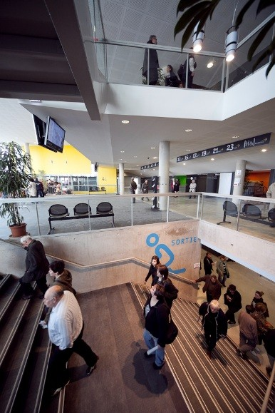
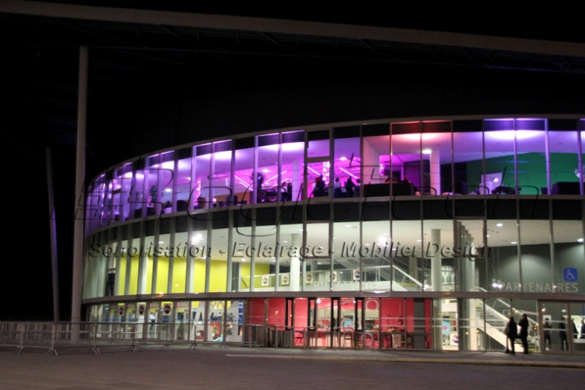
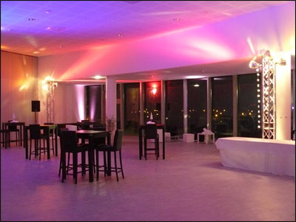
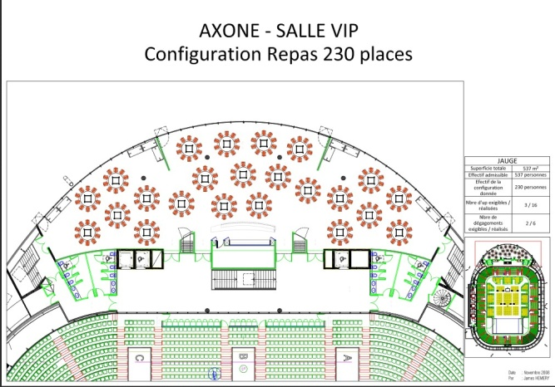
Espaces de stockage
Hall d’accueil
Coursives utilisables pour
Accueil du public
Animation scrabble
- Présentation de produits régionaux
Bureaux
Espace restauration
Salle VIP
pour la proclamation des résultats

Slide 7
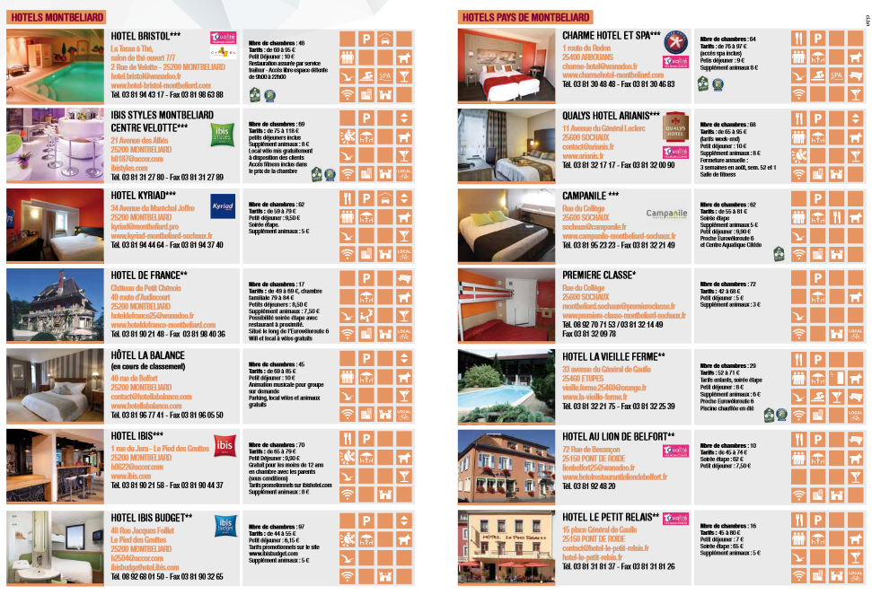
Hébergement
Hôtels : 720 chambres, 7 hôtels 3*, 5 hôtels 2*, 1 hôtel 1*, 1 hôtel en cours de classement
Chambres d’hôtes : 20 chambres
Gîtes : 100 couchages

Slide 8
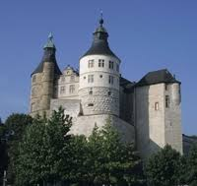
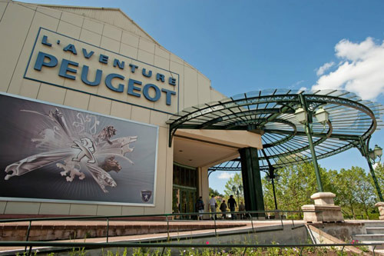
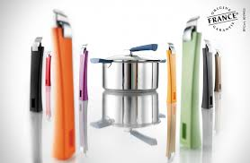
Découvrir
Labellisé « Villes et Pays d’Art et d’Histoire », le Pays de Montbéliard ne regorge pas seulement d’idées de visites et de découvertes culturelles. Activités ludiques et événements sportifs, fêtes et festivals, concerts et expositions y rythment l’année.
Montbéliard, une cité princière
Esprit d’entreprendre, dans le berceau de Peugeot et Japy

Slide 9
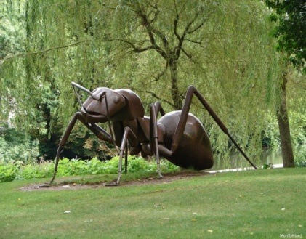
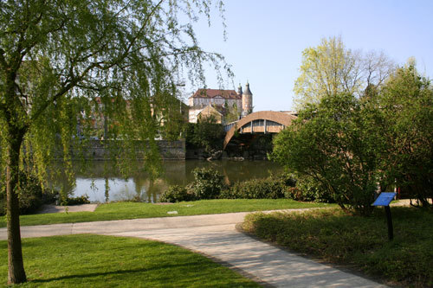
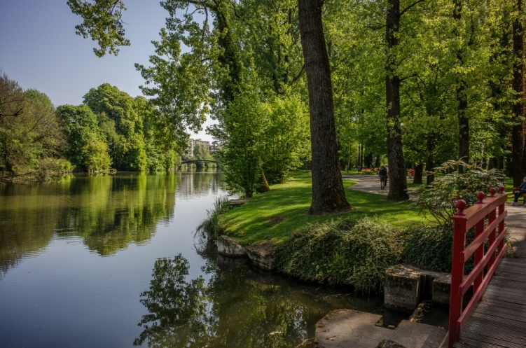
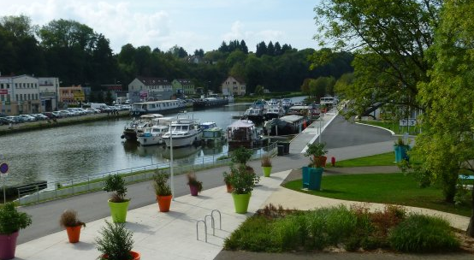
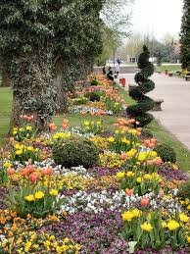
Le vert des jardins, des prairies, des forêts.
Le bleu des rivières, du canal, des plans d’eau.

Slide 10
Un budget équilibré
Championnats de France 2019
budget prévisionnel
DEPENSES |  |  |  | RECETTES
AXONE |  | 29960 |  | INSCRIPTIONS |  | 46550
Location de la salle + salon VIP | 10440 |  |  | Individuel | 33750
Mise à disposition de matériel (tables, chaises, sono, vidéo, affichage) | 14000 |  |  | Blitz | 12800
Contrôle, sécurité, accueil (régisseur, électricien) | 5520
ARBITRAGE ET RAMASSAGE |  | 16350
Arbitres | 10000 |  |  | FFSc Phases 123 |  | 8860
Ramasseurs | 2850
Hebergement arbitres et invités | 3500
 |  |  |  | SUBVENTIONS |  | 8960
CADEAUX TROPHEES |  | 15860 |  | Conseil départemental
Cadeau de bienvenue | 8000 |  |  | Conseil régional
Trophées | 1660 |  |  | PMA
Lots blitz | 2175 |  |  | Ville de Montbéliard
Lots individuel | 4025
COMMUNICATION |  | 1500
FRAIS DIVERS |  | 700
Papeterie | 700
TOTAL DEPENSES | 64370 |  |  | TOTAL RECETTES | 64370

Slide 11
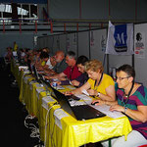
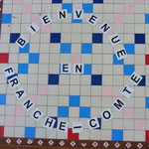
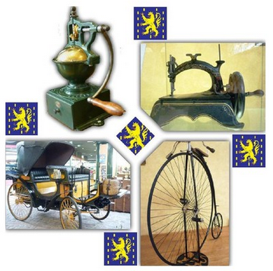
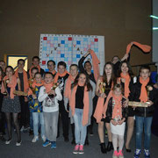
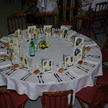
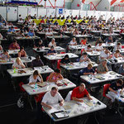
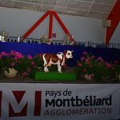
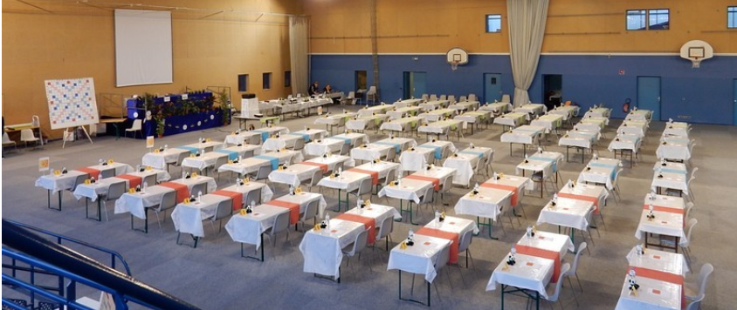
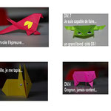
Besançon 2008
CDF Individuel
Un comité
qui a déjà fait ses preuves…
mais qui peut encore vous surprendre
pour le plus grand plaisir
des joueurs
des arbitres
des ramasseurs
et des accompagnateurs
Voujeaucourt 2012
Finale Interclubs
Valdoie 2016
CDF Jeunes et scolaires

